Slide 1

《SAS航空組》— 哦～原來航班可以這樣調整
隊名：小小書僮隊
序號：D1926
隊員：藍子軒
徐博揚
盧煒中
葉豐碩

Slide 2

1
提案動機
2
探索性資料分析報告
目錄
contents
3
附錄

Slide 3

01
提案動機

Slide 4
創意發想
大家都知道飛機每起飛一次，就需花一次飛行成本，而我們不禁好奇，這些航班的安排是怎麼規劃的？有合乎市場需求嗎？有隨著時間的推演更切合消費者的需求嗎？如果把最接近的兩班航班合併成一班，是否能增加載客率也降低成本呢？因此我們想透過數據找出航班規劃的最佳組合

Slide 5
找出重要因子
透過數據，我們觀察出旅客搭機的比例起伏很大，因此我們以「油耗程度」為核心，來評估和規劃每班航班的必須性，再透過「載客率」、「飛行時間」，和「行李重量」，去預測每班航班的最佳用油量，也以此作為合併航班時節省成本的基準。
註：乘載率= (已登機之旅客/該班機之機位) x 100%

Slide 6
結論
航班合併不僅能達到降低成本的效果，也能降低發生飛行事故的可能，進而增加飛行品質，和建立品牌形象的長期效益；而預估燃油量則能減少燃料的浪費，讓能源可以達到最佳化(optimilization)的利用，上述兩個提案方向，不僅能「開源」也能「節流」，讓每次飛行的效利更加提升

Slide 7
Our Process
找出問題
找出所需欄位
得出結論
旅客乘載率起伏大
燃油效率不佳
旅客搭乘資料
燃油指數
飛行時間
行李重量
飛機類型
航班整合
能源配置最佳化
降低成本
增加公司利潤

Slide 8
02
探索性資料分析報告

Slide 9
4 Simple Steps
確定重要欄位
資料彙總、合併
基本摘要分析
目標深入分析
班表明細--Dep_Season、Acft_Typ_Cd、Est_Bag_Unit_Wt。
航行明細--Flt_Tm、Fuel_Cost_Index。
行李明細--Bag_Wt_Msr
新增重要欄位—各班機乘客數、座位數、承載率、總行李重量。
班表、航行、行李、搭機明細整理。
以飛機為單位，串接其他資料，彙整總表。
重要欄位敘述摘要，了解資料樣貌。
歸類夏季寬體、夏季窄體、冬季寬體、冬季窄體客機，產出長條圖表並探討。
以燃油成本量數為應變數，載客數、行李重量、空中飛行時間為自變數，擬定線性函數。
將四類資料及總表做線性回歸，得出函式結果。

Slide 10
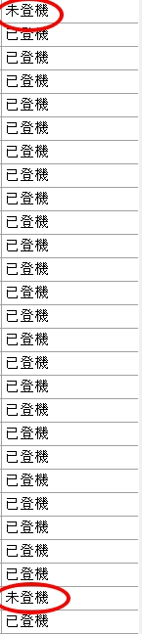
資料清理
在計算搭乘航班的乘客人數時，必須剃除未登機的旅客，如左圖。
而在資料屬性上，必須調整資料相對應的類型和空間，如下圖。

Slide 11
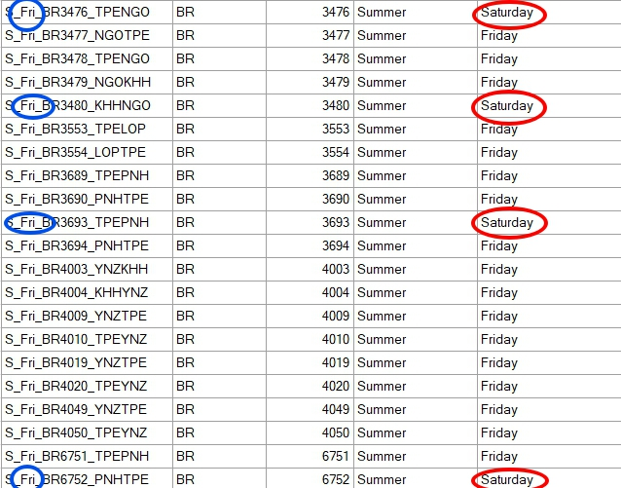
資料清理
在清理資料時發現一些錯誤值，如右圖，飛機識別碼這個欄位為Fri(禮拜五)，但在星期這個欄位卻是Saturday，因此要把錯誤值挑出並且去除

Slide 12
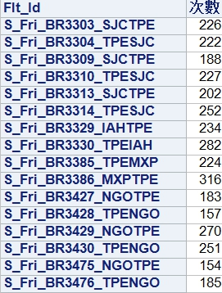
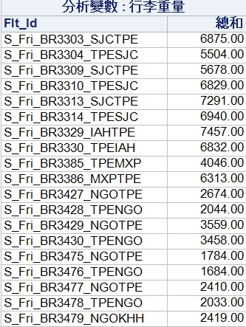
單因子分析
對「飛行辨識碼」做單因子分析，來計算各航班的乘客人數；對「行李重量」做單因子分析，計算每班航班的行李總重，以利往後的成本推算

Slide 13
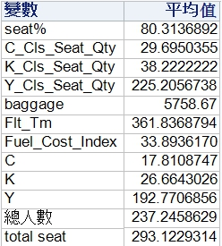
摘要統計分析
對串聯過後的資料總表做摘要統計，取得承載率(seat%)、各艙等座位數及乘坐人數(C、Y、K)、行李總重(baggage)、飛機承載總人數及飛機座位數之統計資料

Slide 14
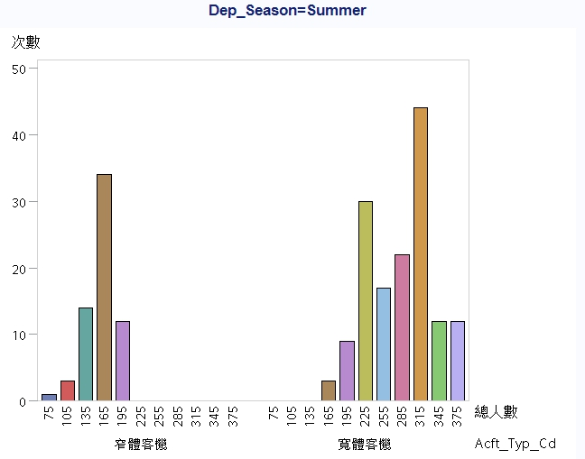
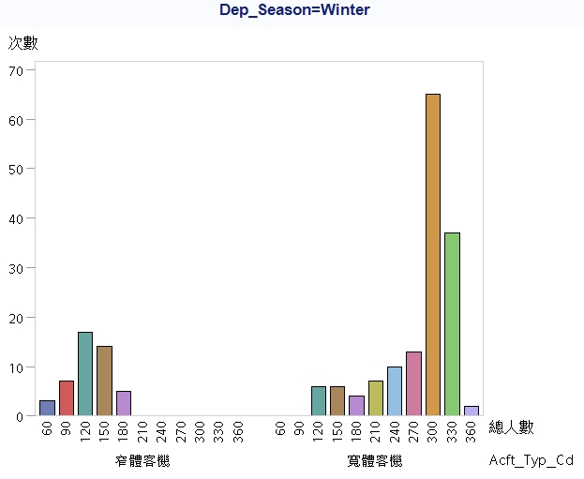
夏/冬季、窄/寬體客機搭機人數
在夏季，不論窄寬體客機，乘載率皆比冬季高，推測是因為暑假出遊的興致高，導致旅客較冬季多

Slide 15
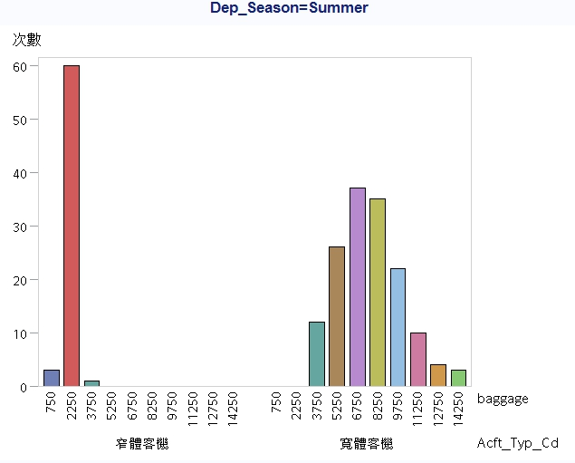
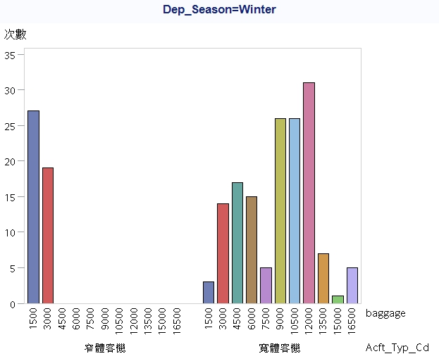
夏/冬季、窄/寬體客機行李重量
整體看來，在冬季，不論窄體或寬體客機行李重量皆大於夏季，常理判斷應該是因為冬季衣物較夏季厚重所致

Slide 16
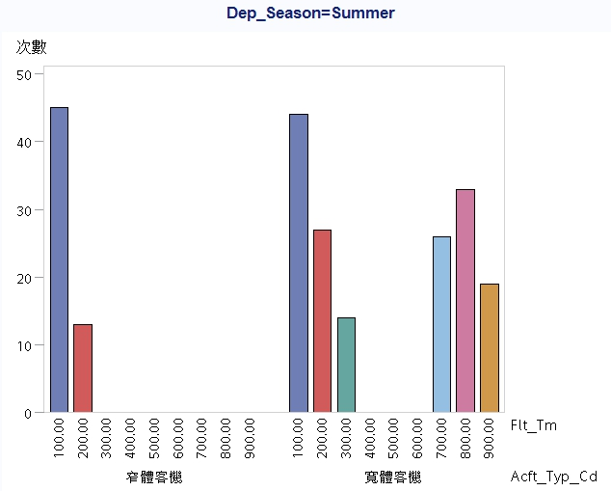
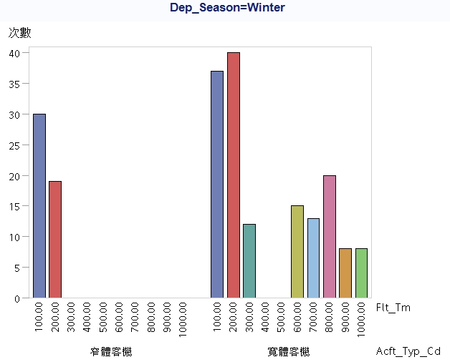
夏/冬季、窄/寬體客機飛行時間
從圖表來看，明顯看出窄體客機不飛長途，最常飛行時間不超過200分鐘；寬體客機則分為兩個區段，小於300分鐘或大於700分鐘

Slide 17
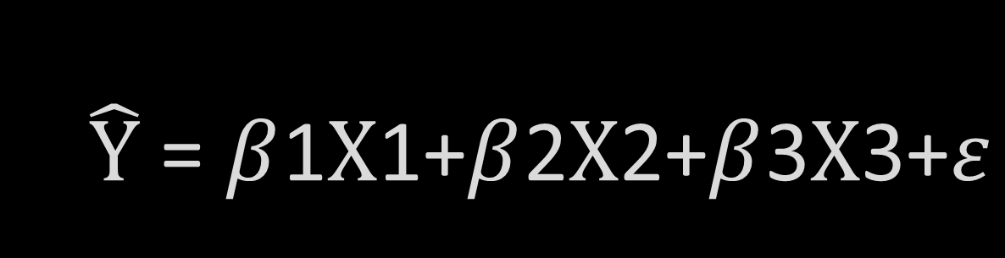
線性回歸(多元)
$\hat{Y}$ = $β$1$X$1+$β$2$X$2+$β$3$X$3+$ε$
計算出燃油成本量數函式，並確認相關性
Y(應變數) : 燃油成本量數
X(自變數) : 乘客數(X1)、行李重量(X2)、空中飛行時間(X3)

Slide 18
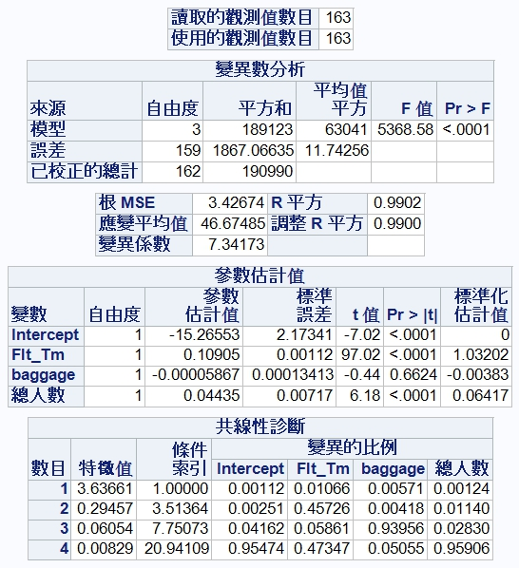

線性回歸(多元)
夏季寬體客機
如圖可得知在夏季寬體客機的X和常數，除了baggage變項以外適性都算良好，因此夏季寬體客機的耗油跟行李重量相關程度相較不高
$\hat{Y}$ = 0$.0444 X$1-0$.00005 X$2+0$.1091 X$3-15.2655

Slide 19
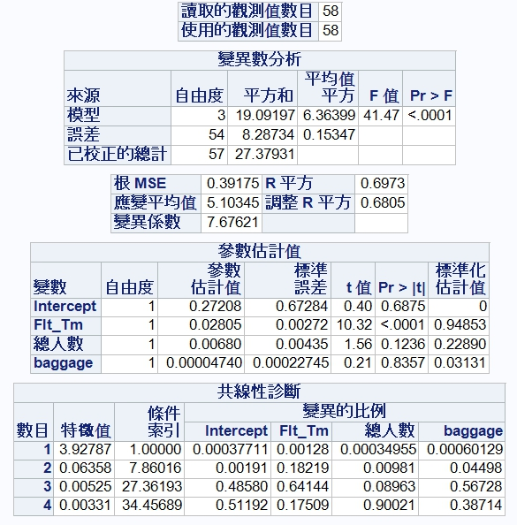

線性回歸(多元)
夏季窄體客機
如圖可得知在夏季窄體客機的X和常數，除了飛行時間變項以外，其餘適性並不好，可推測夏季窄體客機的耗油與飛行時間的相關性遠高於其他變項
$\hat{Y}$ = 0$.0068 X$1+0$.00004 X$2+0$.0281 X$3+$0.2721$

Slide 20
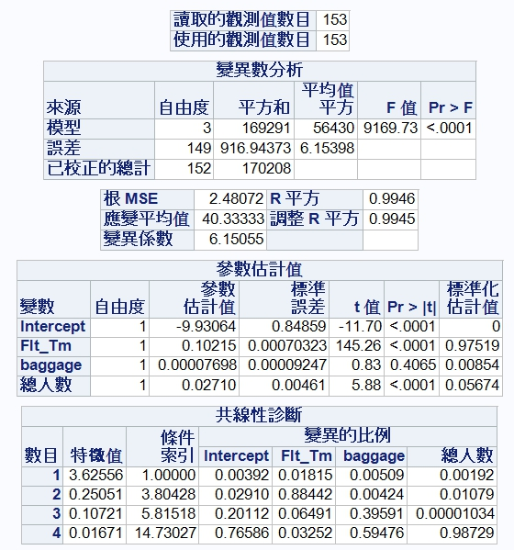

線性回歸(多元)
冬季寬體客機
如圖可得知在冬季寬體客機的X和常數，除了baggage變項以外適性都算良好，因此冬季寬體客機的耗油跟行李重量相關程度相較不高
$\hat{Y}$ = 0$.0271 X$1+0$.00007 X$2+0$.1022 X$3-$9.9306$

Slide 21
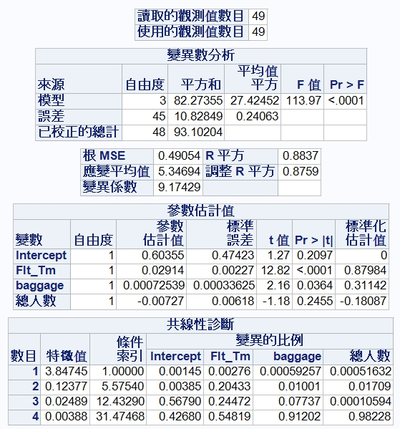
線性回歸(多元)
冬季窄體客機
如圖可得知在夏季窄體客機的X和常數，除了飛行時間變項以外，其餘適性並不好，可推測冬季窄體客機的耗油與飛行時間的相關性遠高於其他變項
$\hat{Y}$ = -$0.0073 X$1+0$.00073 X$2+0$.0291 X$3+$0.6$036

Slide 22
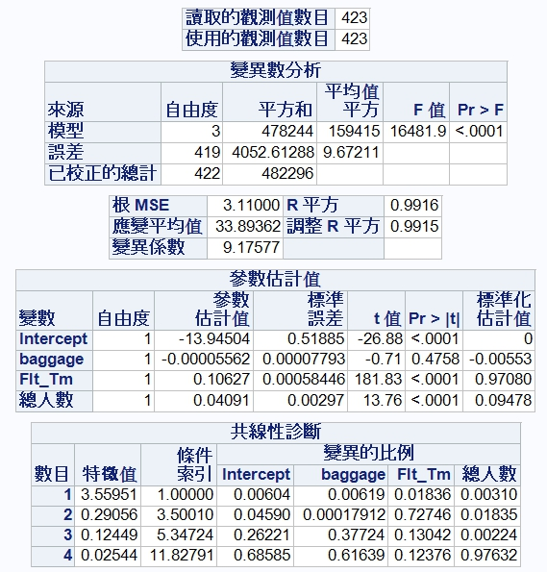

線性回歸(多元)
總體客機
如圖可得知在總體客機的X和常數，除了baggage變項以外適性都算良好，因此總體客機的耗油跟行李重量相關程度相較不高
$\hat{Y}$ = 0$.0409 X$1-0$.00005 X$2+0$.1063 X$3-$13.9$45

Slide 23
Our Conclusion
資料清整方面
分析方面
未來方向
先將不合理的資料作篩選並刪除，再將夏冬資料合併，可串接的做串接，並將不需要的欄位去除。
將會影響飛行耗油的因素以數值型態和類別型態區分，並以不同方式處理，類別型態的變數我們以分類分群的方式做數據的分組，數值型態的變數我們以線性回歸做油耗成本預測線的函數，以此在各個狀態類型下，先做各數值變數的差異分析，再以函數做油耗成本的估計。
未來會以動態的方式來改變函式的係數，當有新的數據進來就會自動微調係數的大小，透過此函式預測油耗後，可事先精準的準備每趟飛機用油，減少飛機的載重，並結合載客率，將載客率不高的航班做調整後，可以估計減少油耗，之後希望可以結合其他影響變數，使油耗預測的準確度可以更精準。

Slide 24
04
附錄

Slide 25
問題討論
1、由於數據非真實數據，有些極端值可能為不太現實的數據，如某些旅客行李重量超過100公斤
2、觀察資料後我們猜測數據大約只有夏天給一周、冬天給一周，且無日期與準確出發和抵達時間，這會導致我們想為長榮航班做長期規劃時，無法有效計算載客率的高低與時間的關係。
3、資料欄位給予過少或不齊全，不管是在想法或是準確度上，其實還可以用其他數據來支撐，如給予準確時間則可以加入天氣對於油耗的影響，使函數能更精準，並且把民眾最在乎的機安問題也考量進去。

